Slide 1
PCC业务申请流程
20240507
Notes:
：抓本地域外商机，推进流量和产品升级

Slide 2
申请前准备
一：目前仅支持CMIOT系统开户，需要CMIOT提前建好集团
二：需要明确客户单位物联卡需要访问IP地址，如访问的是连接地址URL需要明确协议号（目前支持的协议HTTP、HTTPS 、 ANY(包含tcp/udp协议）)，不需要端口号。使用URL可用通配符“*”，进行模糊匹配，如访问的URL是https://scjgj.jiaxing.gov.cn/ ，URL可以为：*jiaxing.gov.cn *，这样只要中间包含了“jiaxing.gov.cn”的网址都能访问。
Notes:
：抓本地域外商机，推进流量和产品升级

Slide 3
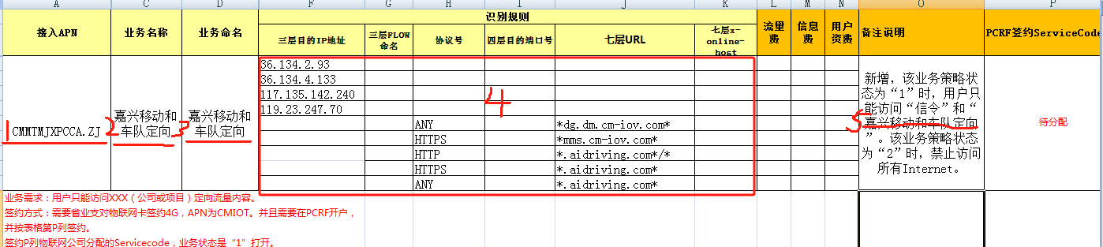
申请前准备
提前准备好DPI需求申请表
1、接入APN目前为CMMTMJXPCCA.ZJ ，后期承载容量满后可能新增
2、3、4 业务命名 可以是“**公司**应用”，尽量简洁，建议10个字内
5、填写白名单IP或者URL， IP加URL不超过10条(相同域名不同协议的算一条)，每条一行，
①七层URL填写了域名的，请在对应行的“协议号”列填写上对应的协议号，比如“HTTP”或“HTTPS”。支持协议号为http、https、any。
②若协议号为“http”，建议七层URL域名以*/*结尾，并且加*前缀。例如搜狐域名，建议填写协议号http，URL填写*sohu.com*/*
③若协议号为“https”，建议七层URL域名以*结尾，并且加*前缀。例如百度域名，建议填写协议号https，URL填写*baidu.com*
④若协议号为“any”，建议七层URL域名以*结尾，并且加*前缀。
⑤IP地址必须为公网IP地址，不能为内网地址，直接填写到三层目的IP地址。

Slide 4
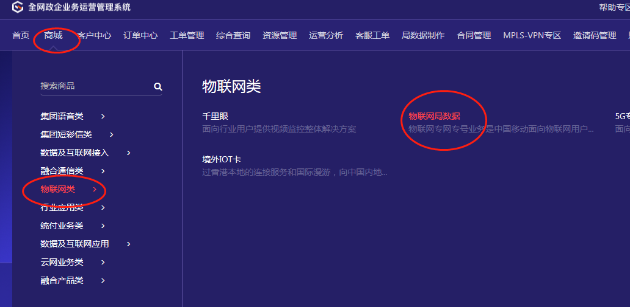
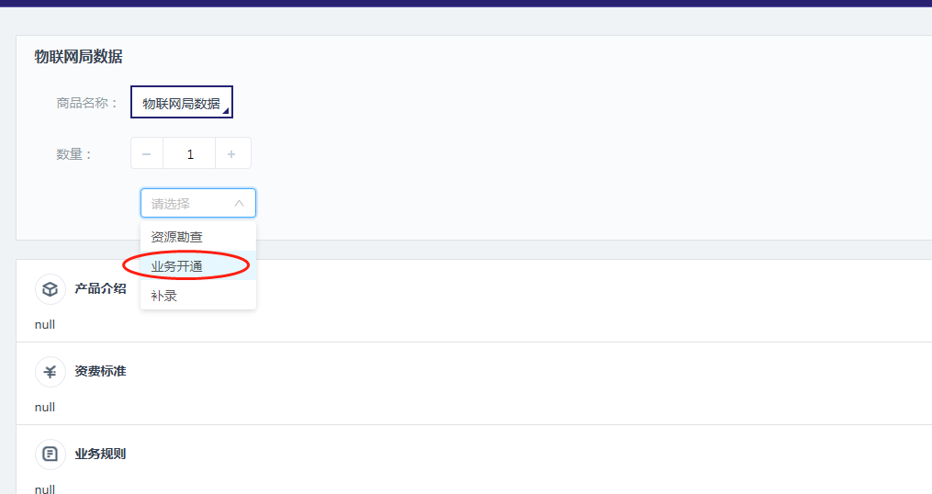
业务申请
1、集客大厅-商城-物联网类-物联网局数据
2、选“业务开通”

Slide 5
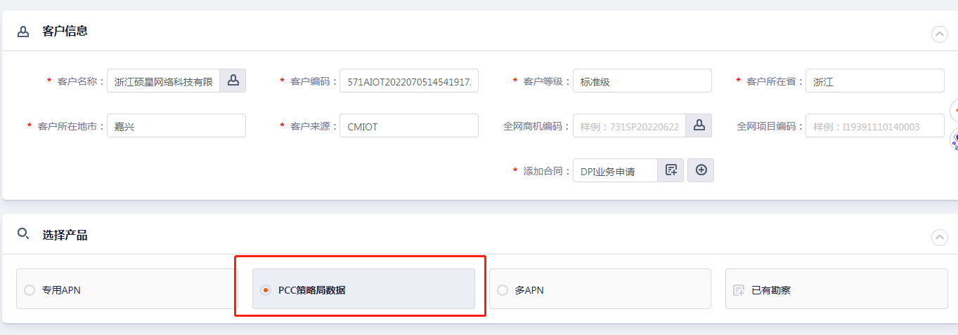
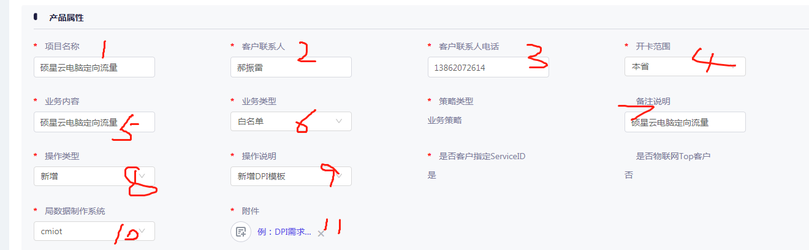
业务申请
3、填写客户信息，选择产品“PCC策略局数据”
4、填写产品信息，上传DPI需求申请表

Slide 6
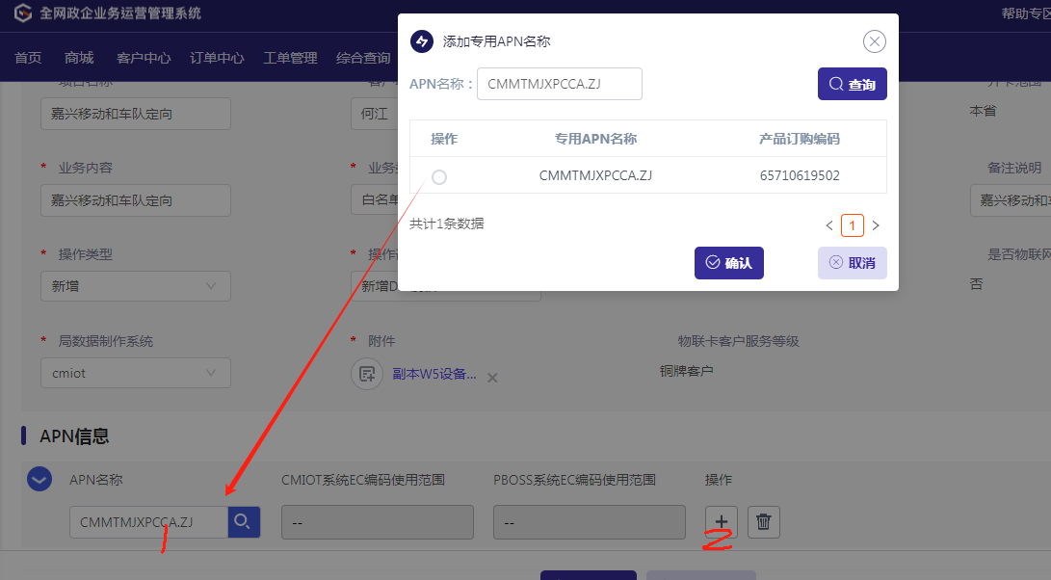
5、选择对应的APN， CMMTMJXPCCA.ZJ，点后面的“+”号

Slide 7
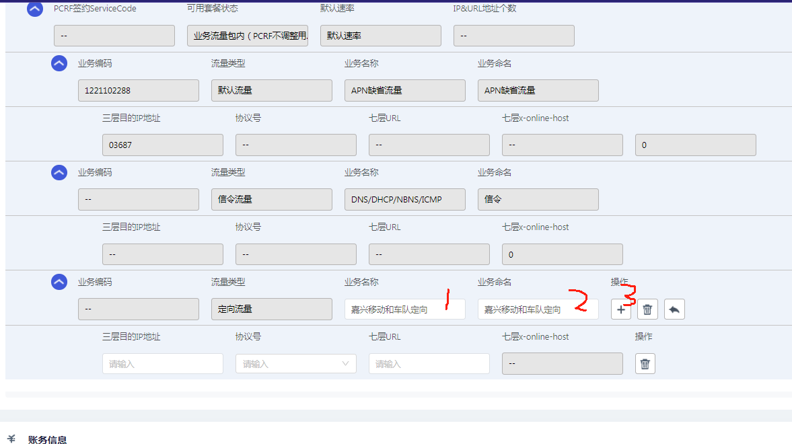
6、填写业务名称、业务命名，点击后面的“+”，需要添加几条白名单地址，就点几下 “+”

Slide 8
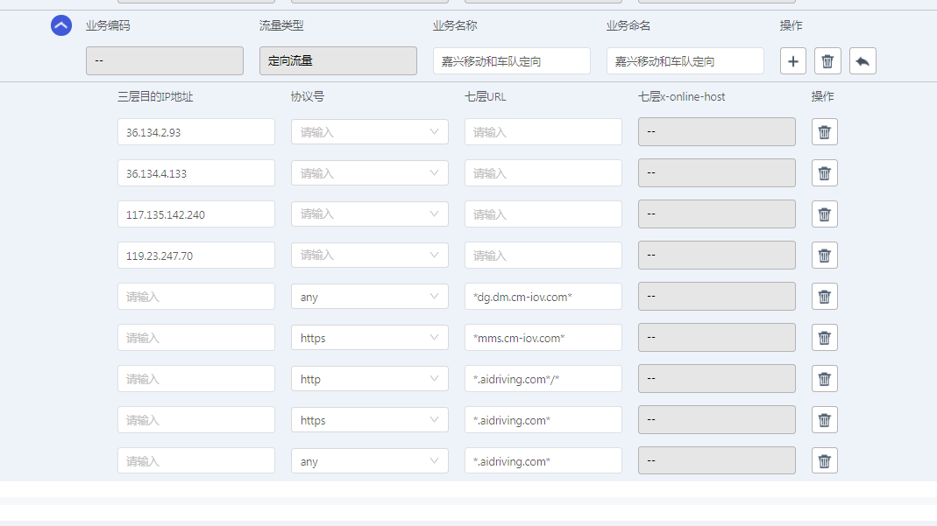
7、填写IP或URL,一条地址填写一行，ip地址填写在三层目的IP地址下面，URL填写在七层URL下面，并在协议号中选择对应协议，每条地址填写一行

Slide 9
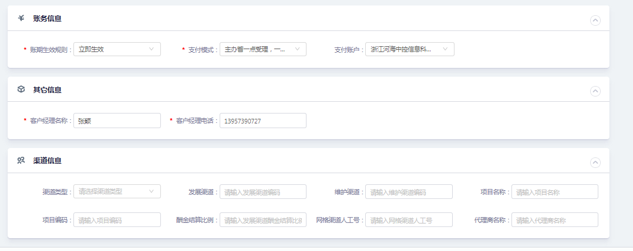

业务申请
8、填写其他信息后提交工单

Slide 10
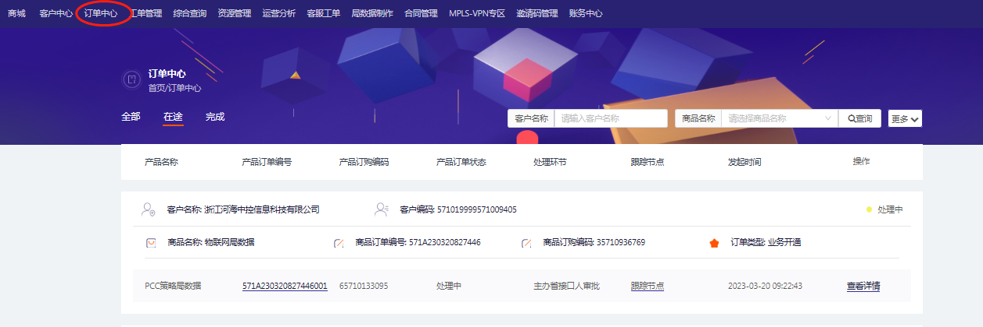
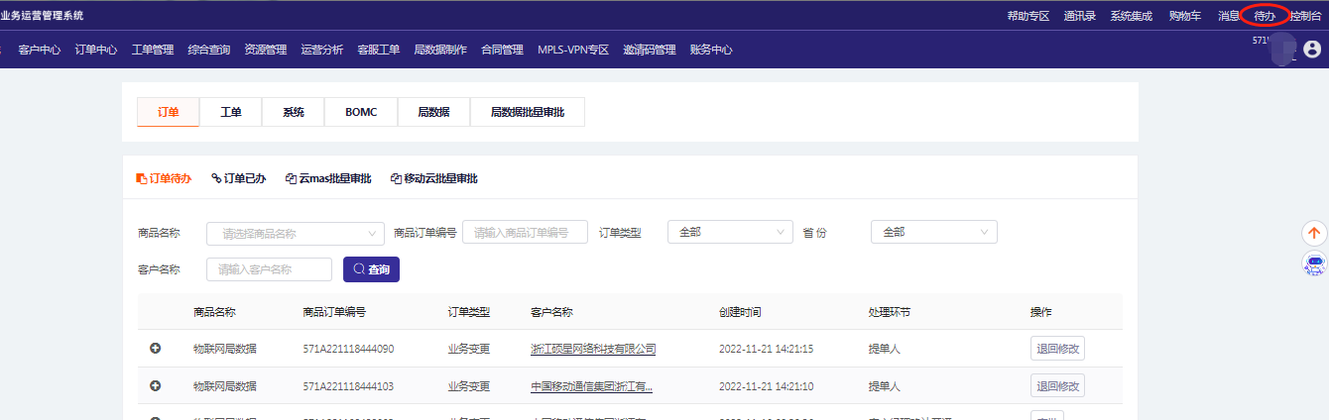
业务申请
9、在“订单中心”中查看工单进展，审批退回或者配置完毕工单可以在右上角“待办”编辑或者确认，
配置完成的工单需要提单人确认后才能生效

Slide 11
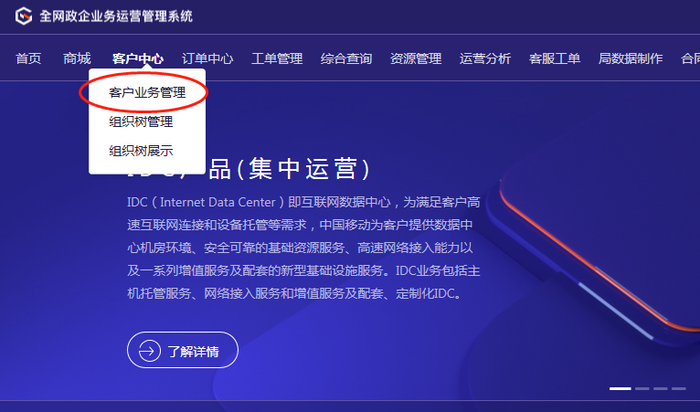
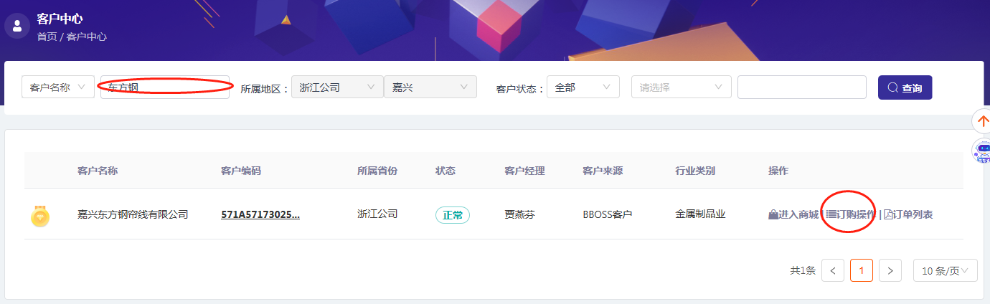
业务变更
1、集客大厅-客户业务管理
2、找到对应集团，点“订购操作”

Slide 12
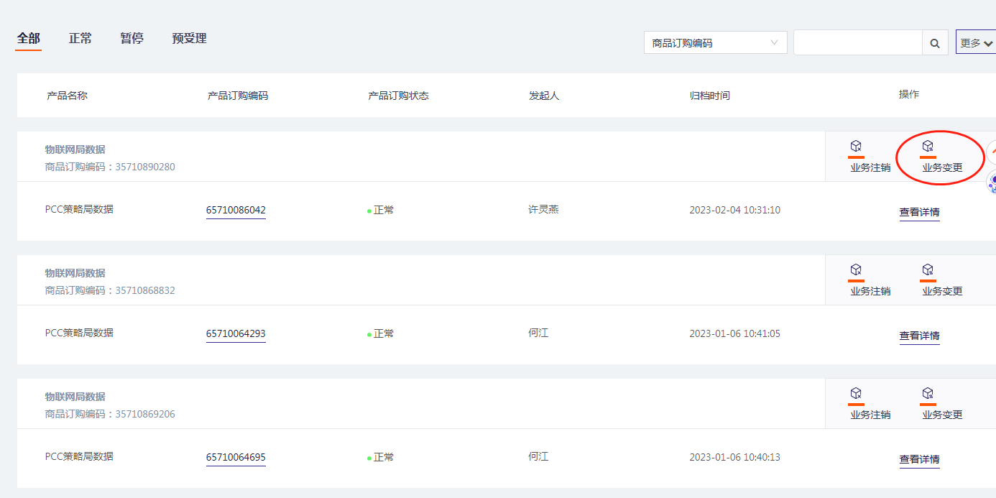
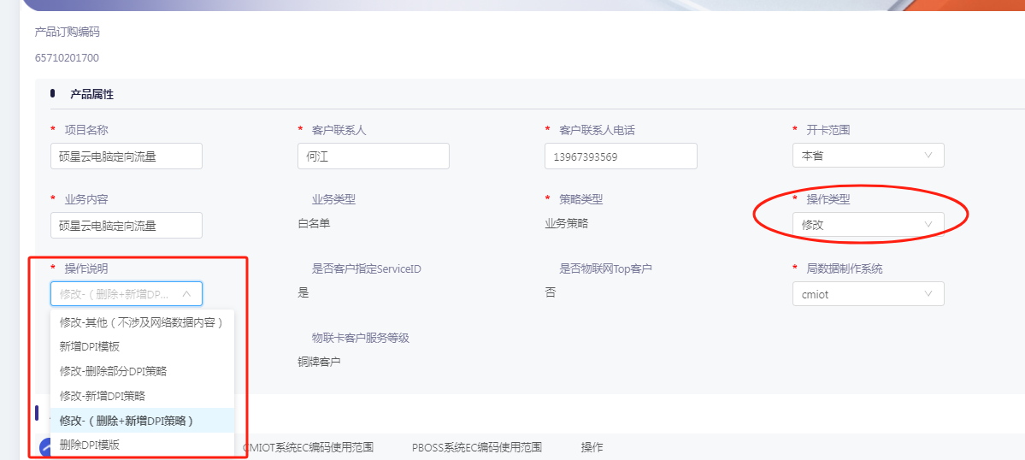
业务变更
3、选择对应的产品，点业务变更
4、选择操作类型和操作说明

Slide 13
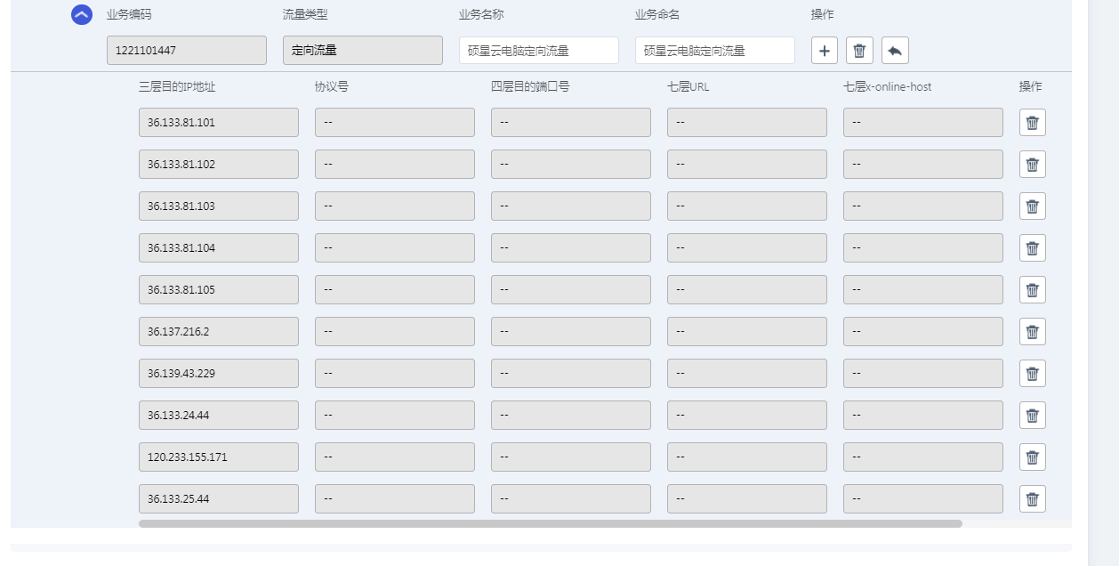
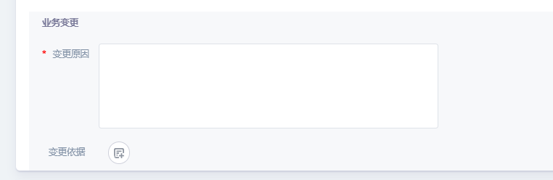
业务变更
5、增加或者删除白名单地址，填写变更的原因后提交

Slide 14
业务变更
6、在“订单中心”中查看工单进展，审批退回或者配置完毕工单可以在右上角“待办”编辑或者确认，
配置完成的工单需要提单人确认后才能生效

